Slide 1
LOS ESTADOS y cambios de Estados del agua
ALUMNA: DANIELA MALBERTI.
CURSO: 3RO B.
PROFESORA: GABRIELA SIERRA.

Slide 2
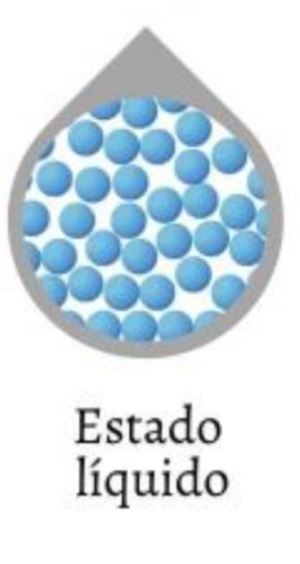
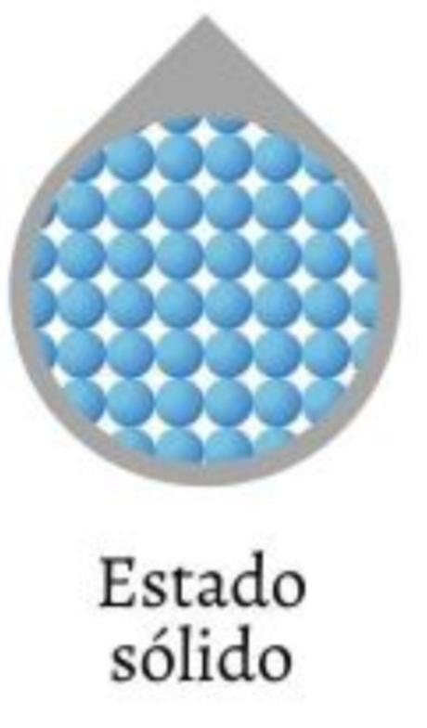
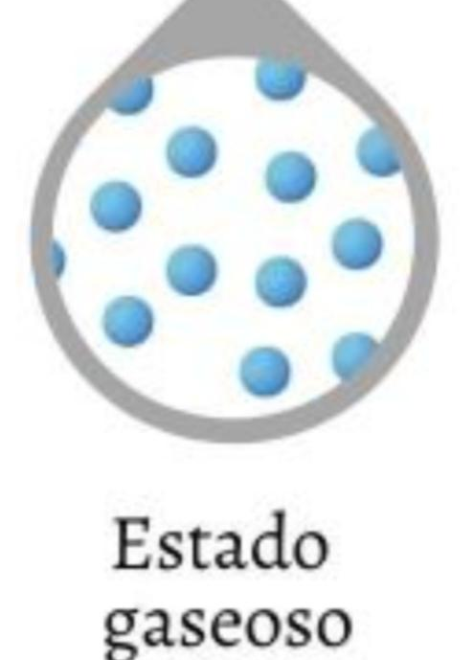
LOS ESTADOS Del agua y sus propiedades
El agua tiene 5 tipos de estado, pero los principales son:
•solido (por ejemplo: hielo)
•líquido.
•gaseoso (por ejemplo: vapor)
Las propiedades intensivas del agua son:
•punto de ebullición. •color
•densidad. •olor
•comprensibilidad
•sabor

Slide 3
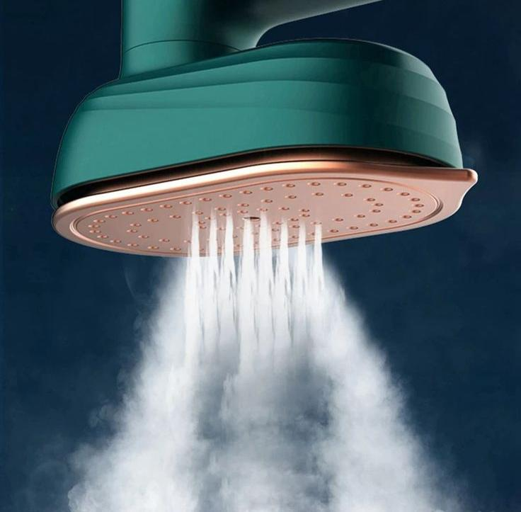
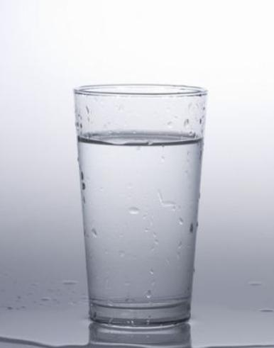
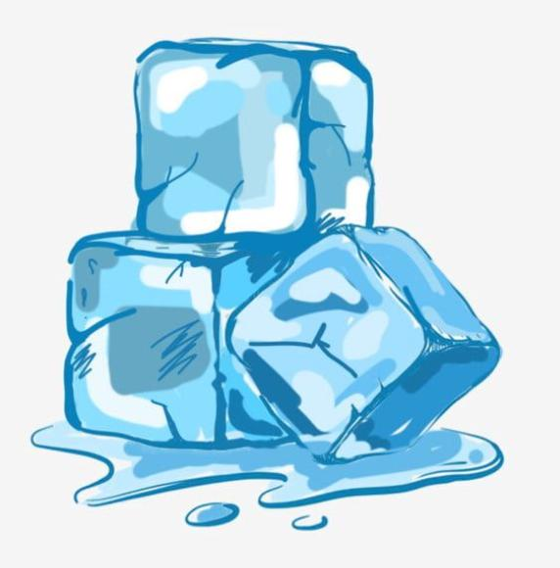
COMO SON LOS PRINCIPALES ESTADOS DE LA MATERIA EN EL AGUA
GASEOSO
SOLIDO
LIQUIDO
•Tiene una gran fuerza atracción, por eso sus partículas están muy juntas.
•Debido a la cercanía su movimiento es casi nulo (vibratorio)
El agua congelada gana volumen frente a su estado líquido y adapta una forma. Es decir, el hielo tiene menor densidad que el agua (razón por la cual el hielo flota).
En ciertas condiciones, puede mantenerse temporalmente en un estado semisólido, conocido como nieve.El agua sólida puede hallarse ordinariamente en los glaciares, en la cumbre de las montañas, en los suelos congelados.
las partículas del agua se hallan juntas, aunque no demasiado.
Por eso, el agua líquida presenta una flexibilidad y fluidez típica de los líquidos y pierde, en cambio, su forma propia para adoptar la del envase que la contenga.
El agua líquida se encuentra ordinariamente en mares, lagos, ríos y yacimientos subterráneos, pero también contenida en los cuerpos de los seres vivientes.
inariamente en mares, lagos, ríos y yacimientos subterráneos, pero también contenida en los cuerpos de los seres vivientes.
•Su fuerza de atracción es casi nula.
•El movimiento es mayor, en gran cantidad (traslación).
•No tiene forma ni volumen propio.
tiende a ascender, dado que el vapor es menos denso que el agua.
Se presenta en forma de vapor y se encuentra en la humedad atmosférica (formando parte del aire que nos rodea como un gas transparente), neblina y nubes, entre otros.

Slide 4
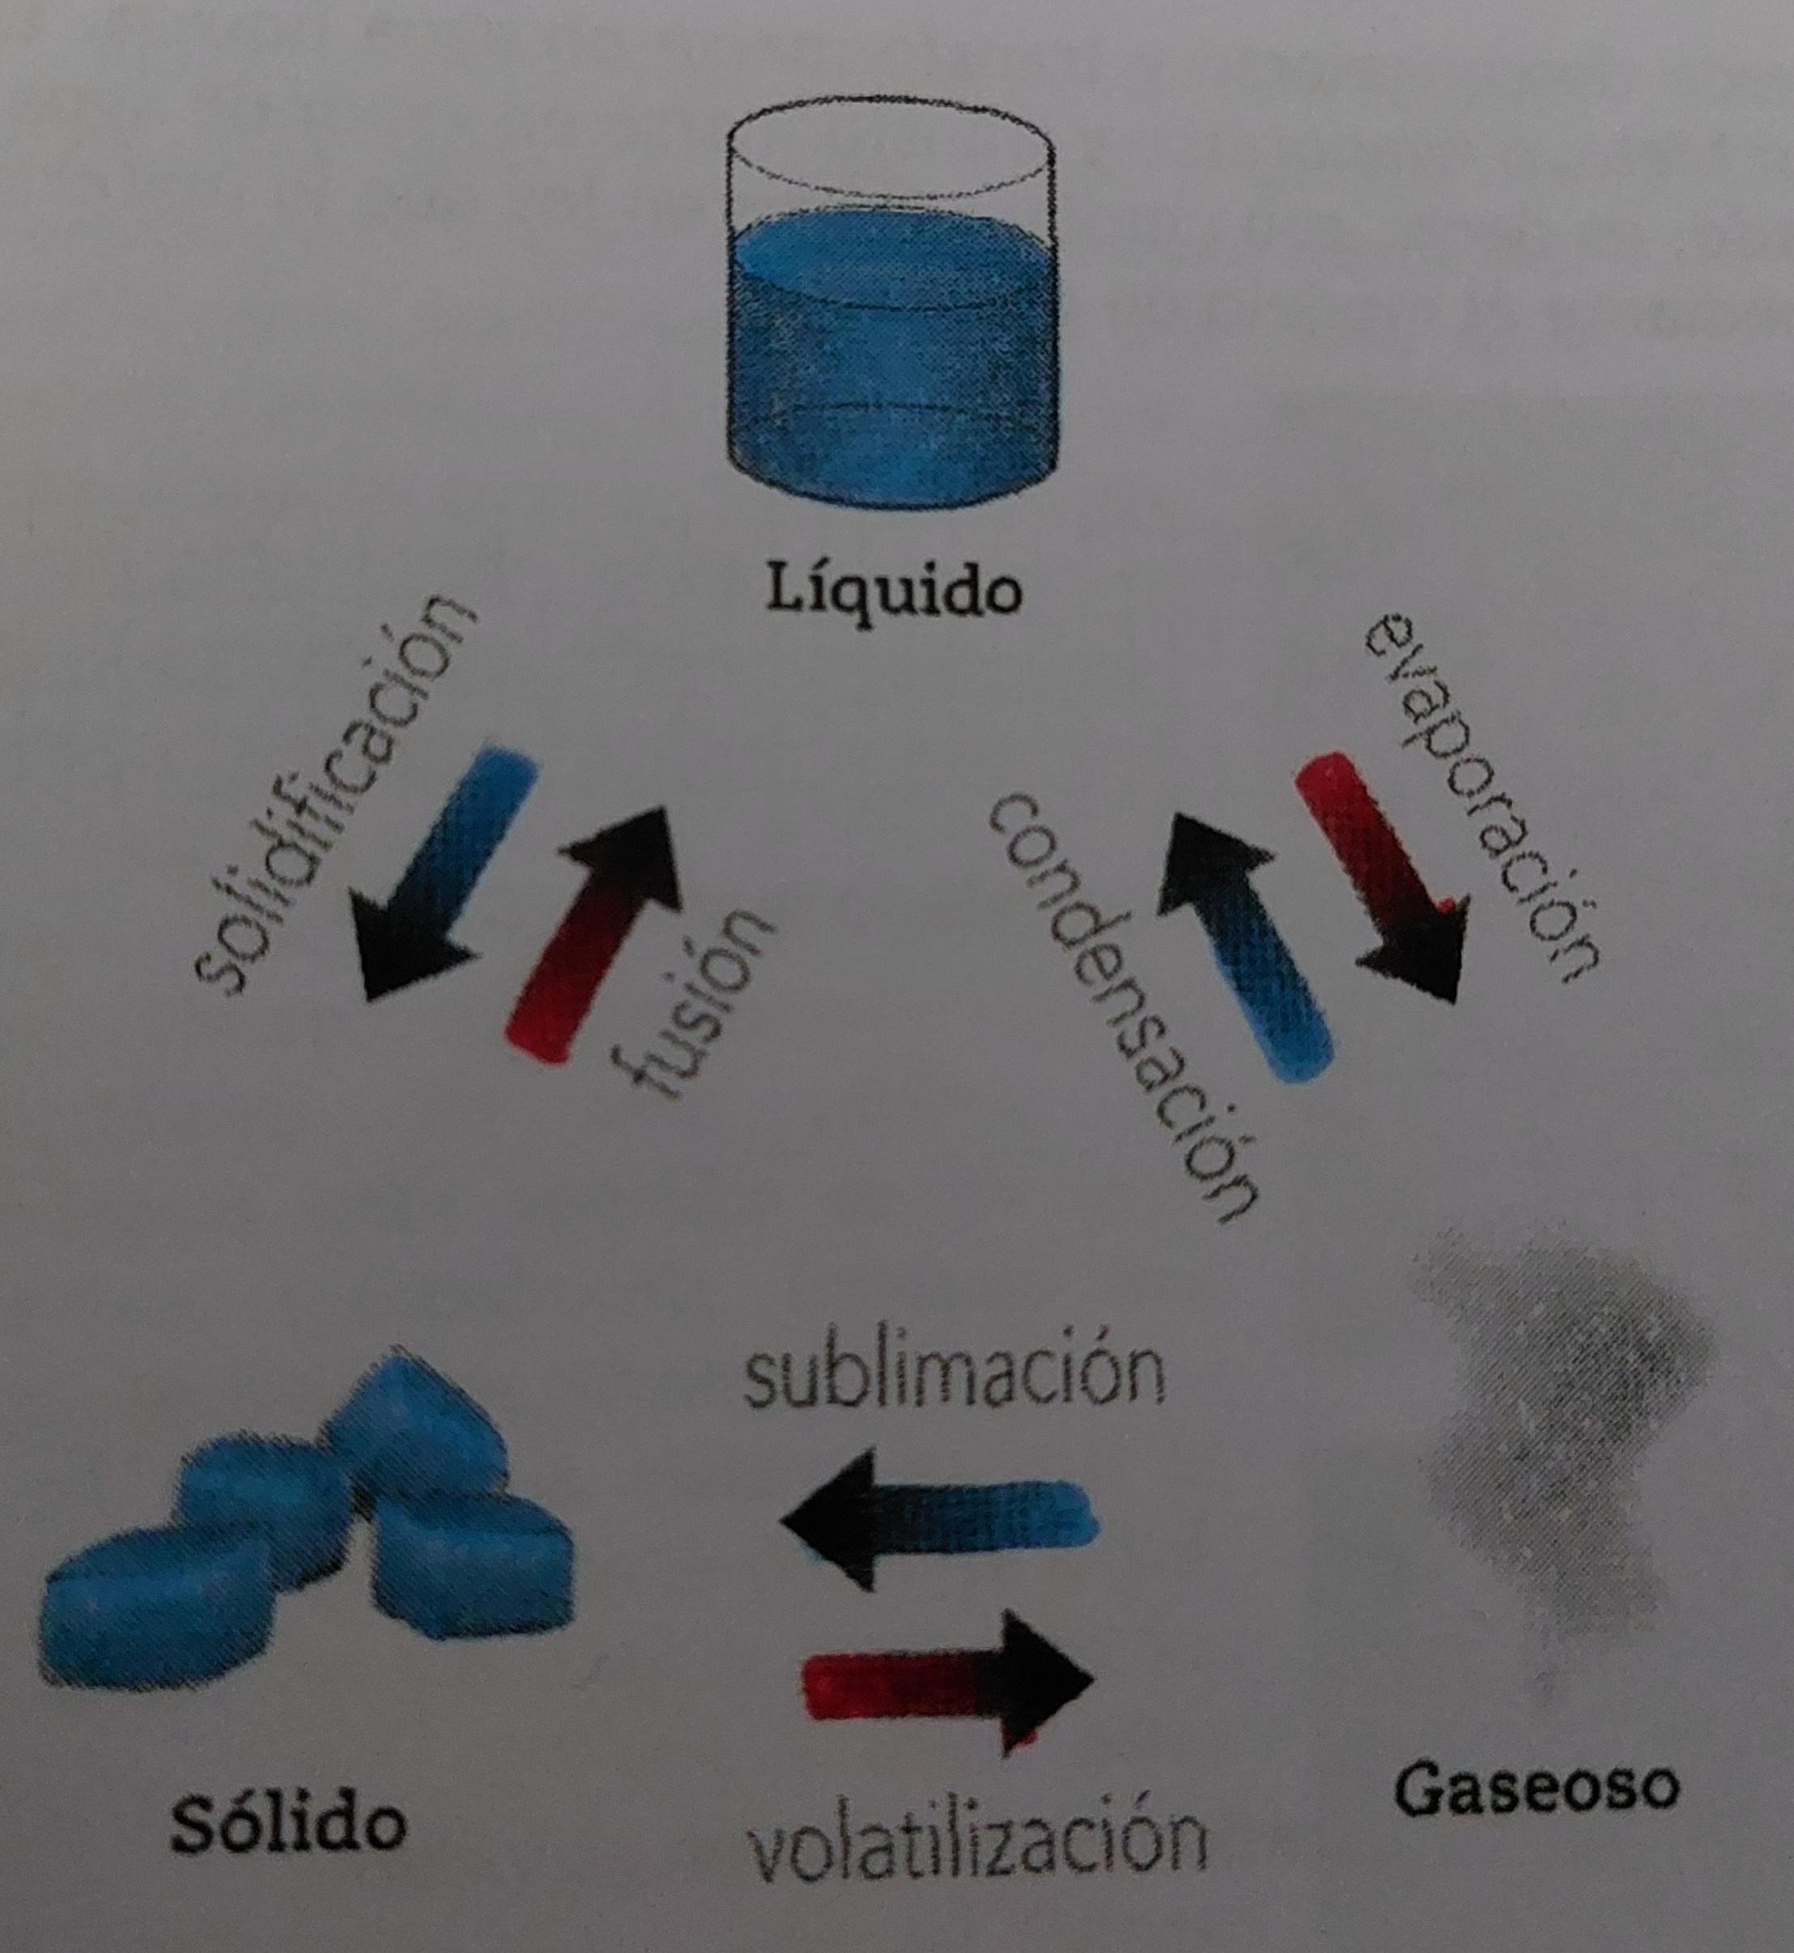
LOS CAMBIOS DE ESTADO EN EL AGUA
FUSION: Cambio de solido a líquido, por ejemplo un hielo pasa a agua en estado liquido. Como el estado solido tiene un orden estricto de sus partículas, necesitamos romperlo para que se transforme en líquido. Este se produce recibiendo calor, ya que debilita las partículas y estas se desordenan.
SOLIDIFICACION: De líquido a sólido, como cuando el agua se solidifica en un hielo.Es necesario quitarle energía, cuando a una sustancia se la enfría sus partículas comienzan a ordenarse.
CONDENSACION: De estado gaseoso a líquido, el rocio de la noche es un ejemplo de ello (tiene dos tipos, condensacion y licuacion) Cuando las partículas de una sustancia en estado de vapor sucede la condensación.
VAPORIZACION: De estado líquido a gaseoso, cuando colgamos la ropa para que se seque se produce evaporación. La evaporación ocurre a temperatura ambiente y solo en la superficie del liquido. En cambio la ebullicion trata de aplicarle un calor muy alto y que toda la masa se caliente, y asi se desordenan. Es lo que ocurre con el agua hirviendo, de allí su burbujeo característico.

